Slide 1
D4 虛擬展會平台
指導教授：陳錫民 教授
學 生：D1150136 陳可軒
D1150166 曾予菲
D1150504 徐承毅

Slide 2








大綱
研究動機
研究流程
系統設計
系統架構
後端架構
前端架構
成果Demo
未來展望

Slide 3
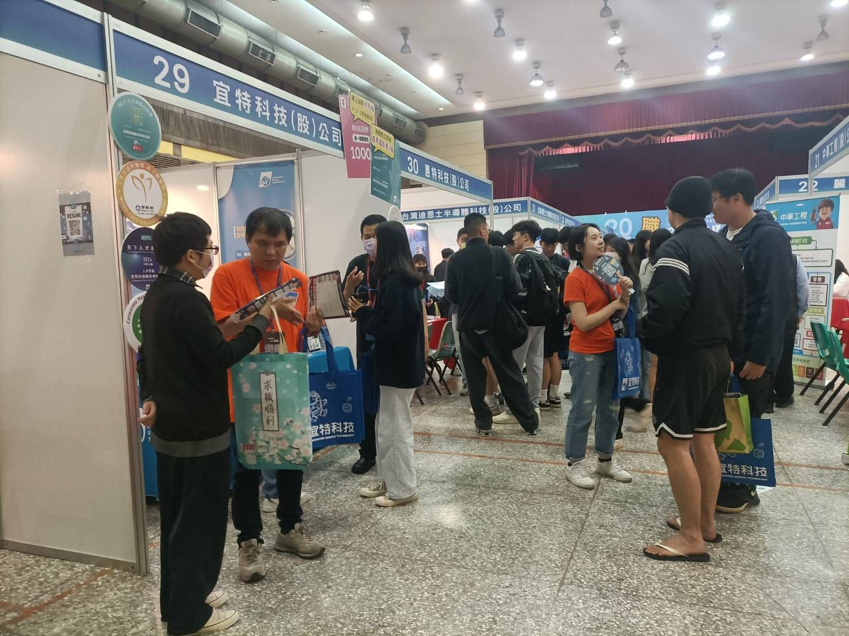
研究動機
校園企業徵才媒合會

Slide 4
研究動機
虛擬 展會
科技 發展
互動性 不足
成本 考量
自主性 不足
介面 複雜

Slide 5
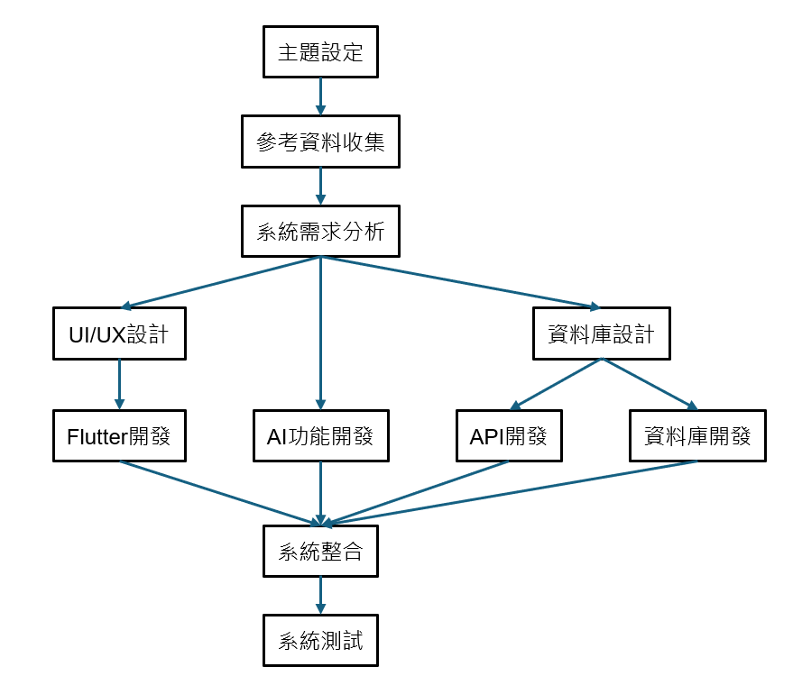
研究流程

Slide 6
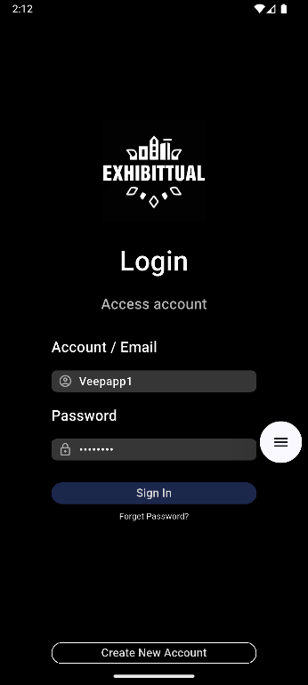
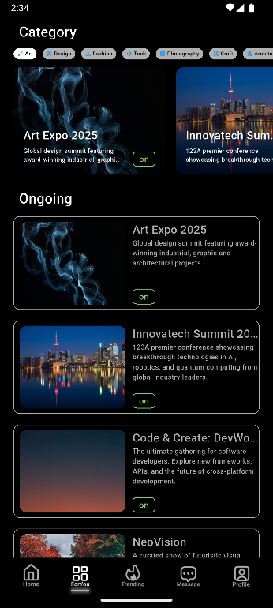
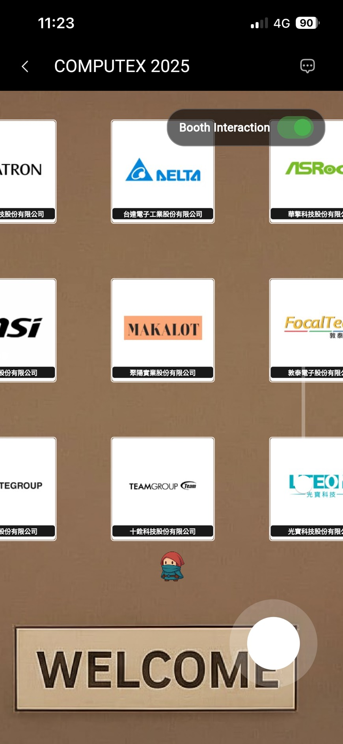
系統 設計

Slide 7



系統 設計
Content展品
Expo展會
Booth攤位

Slide 8
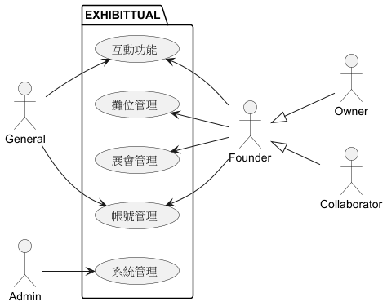
系統 設計

Slide 9




系統架構
Frontend
Backend
AI
Database

Slide 10
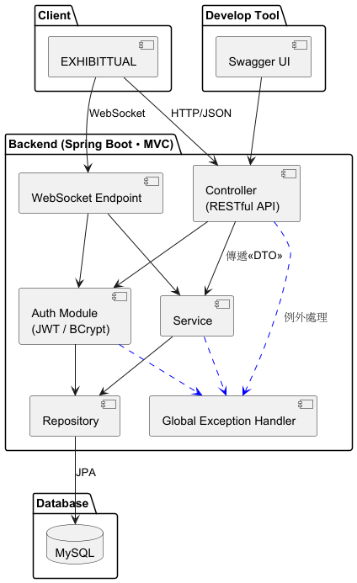
後端架構

Slide 11
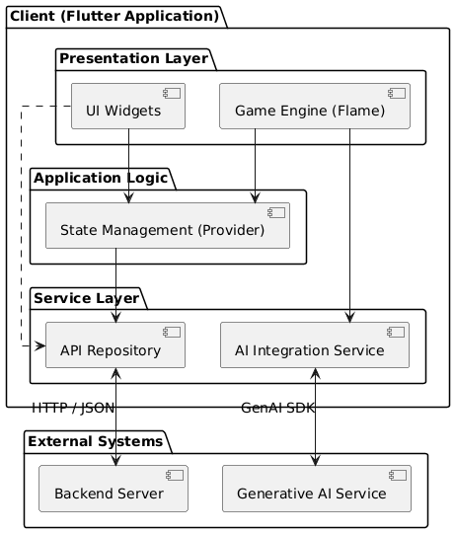
前端架構

Slide 12

成果Demo

Slide 13
未來展望
AI功能拓展
互動體驗深化
流量負載測試

Slide 14
THANK YOU
虛擬展會平台

